Slide 1
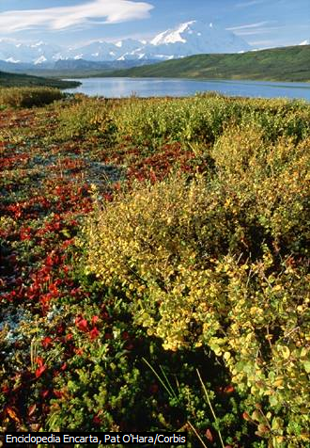
Tundra:
terreno abierto y llano que ocupa la mayor parte de la tierra que se extiende entre el límite septentrional del bosque y las regiones polares de hielo y nieves perpetuas. La superficie presenta un aspecto pedregoso o pantanoso, y la vegetación dominante se compone de ciperáceas, ericáceas, musgos y líquenes, así como, en algunas zonas más restringidas, sauces del Ártico. En las montañas de la zona templada aparece un tipo de planicie parecida, por encima del límite altitudinal de los árboles, a la que se denomina tundra alpina. En la región antártica también existen algunas zonas de tundra.

